Slide 1
2
Müminler Namazlarına Özen Gösterirler
Namaz kılarken nelere dikkat edersiniz?

Slide 2
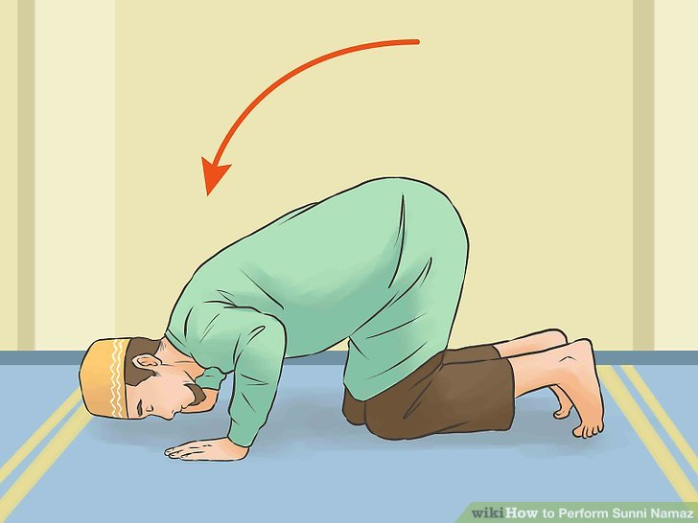
Verilen kelimelerden hangileri namazla ilgilidir? işaretleyelim
✓
Salat
X
Dönmek
✓
Yüceltmek
✓
Allah’ın emri

Slide 3
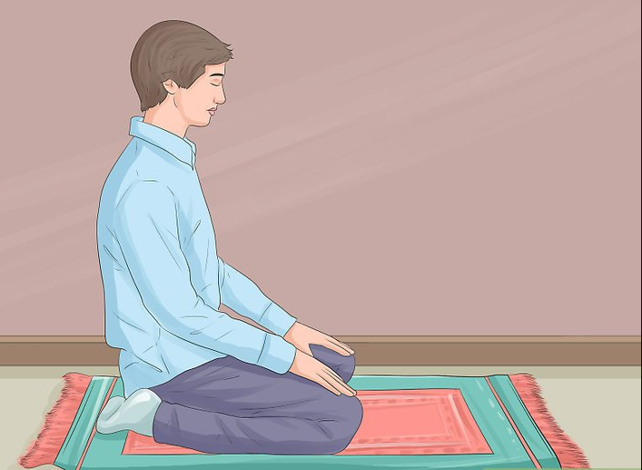
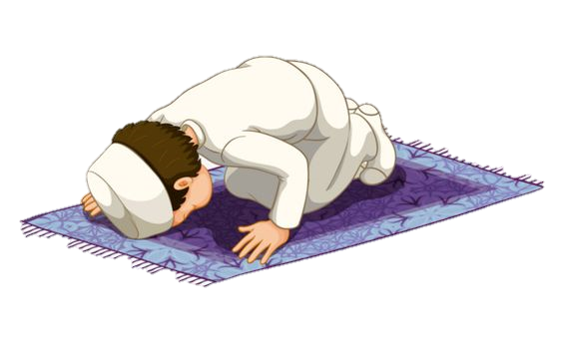
Namaz Kılmak
Namaz
Namaz, günde beş vakit yerine getirilen bir ibadettir.
Akıllı ve sorumluluk yaşına girmiş her Müslümanın namaz kılması gerekir.

Slide 4
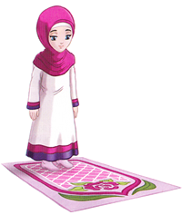
NAMAZ KİMLER FARZDIR?
Akıllı (zihinsel engelli olmayan),
Ergenlik çağına ulaşmış,
Bütün Müslümanlara farzdır.

Slide 5
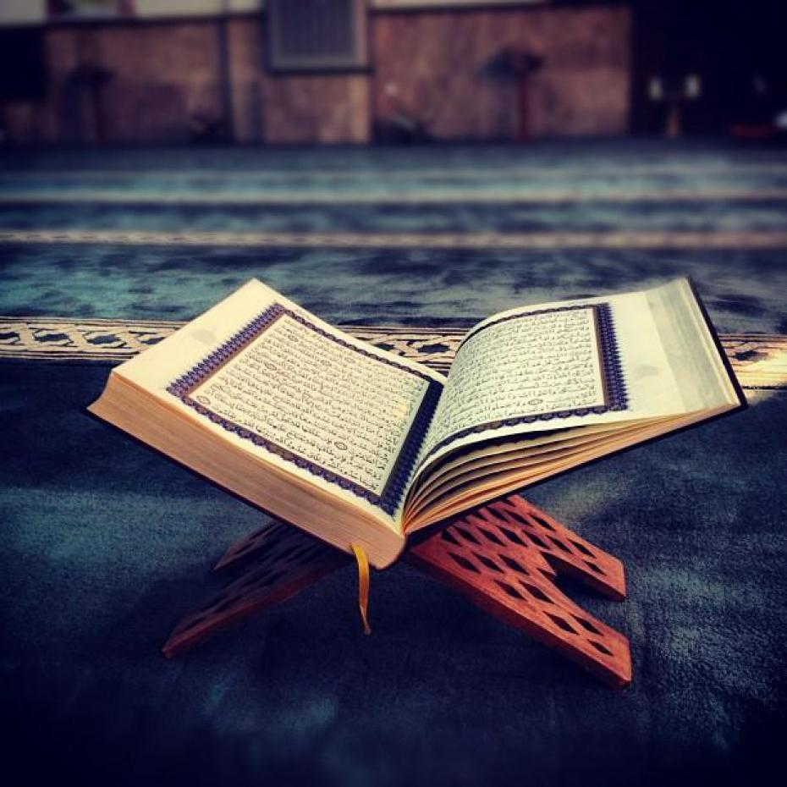
“…Namazı dosdoğru kılın; çünkü namaz müminler üzerine vakitleri belli bir farzdır.”
Nisâ suresi, 103. ayet.
“...Namazı kılın; zekâtı verin ve Allah’a sımsıkı sarılın. ”
Hac suresi, 78. ayet.
Kur’an-ı Kerim
Namazı dosdoğru kılmak ne demektir?

Slide 6
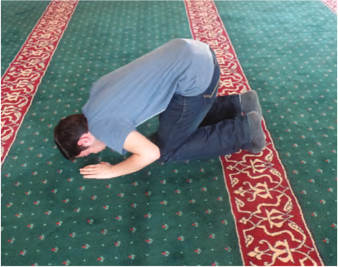
“Kıyamet gününde kulun hesaba çekileceği ilk ameli onun namazıdır. Eğer namazı düzgün olursa diğer hesapları iyi gider ve kazançlı çıkar. Namazı düzgün olmazsa kaybeder ve zararlı çıkar...”
Hz. Muhammed (sav)
Hadiste namazla ilgili verilmek istenilen mesaj nedir?

Slide 7
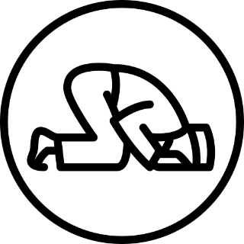
Namaz
1
2
3
4
İslam’ın ______ şartından biri
Allah'ın bize verdiği nimetlere bir ________
Yüce Allah’ın (c.c.) açık ve kesin bir _________.
_____ direğidir.

Slide 8
Namaz
1
2
3
4
İslam’ın beş şartından biri
Allah'ın bize verdiği nimetlere bir şükürdür.
Yüce Allah’ın (c.c.) açık ve kesin bir emridir.
Dinin direğidir.

Slide 9
Namazı
Niçin Namaz?
Niçin Namaz Kılmalıyız?
__________ için
___________ için
Kılınır.
__________ için
Boşlukları uygun bir şekilde dolduralım

Slide 10
Etkinlik için tıklayınız
Etkinlik yapıyoruz

Slide 11
1
3
5
Allah emrettiği için
Allah’ın verdiği nimetler şükür için
Allah rızasını kazanmak için
2
4
Kulluk görevini yerine getirmek için
Allah’ın emri olduğu için
NİÇİN NAMAZ KILIYORUZ?

Slide 12
Video izliyoruz
https://www.youtube.com/watch?v=rCkkHTUZv6E

Slide 14
Namaza önem vermek
Huşû içinde
Allah’ın huzurunda
Vakit
Yavaş
Devamlılık
Allah rızası için
Bu kelimeler namaza önem vermekle ilgili neleri hatırlatıyor?

Slide 15
Namazı özen veren bir mümin namazı nasıl kılar?
Cümledeki boşluğu dolduralım
Namazı …………. kılar.

Slide 16
Namaza önem veren bir kişi
içinde
ı
Namaz
a
ı
da
ın
Boş kutuları uygun bir şekilde doldurunuz

Slide 17
Namaza önem veren bir kişi
huşu içinde kılar.
devamlı kılar.
içinde
ı
Namaz
öncelik verir.
a
ı
da
ın
vaktinde kılar.
hakkını verir.
etrafla ilgilenmez.

Slide 18
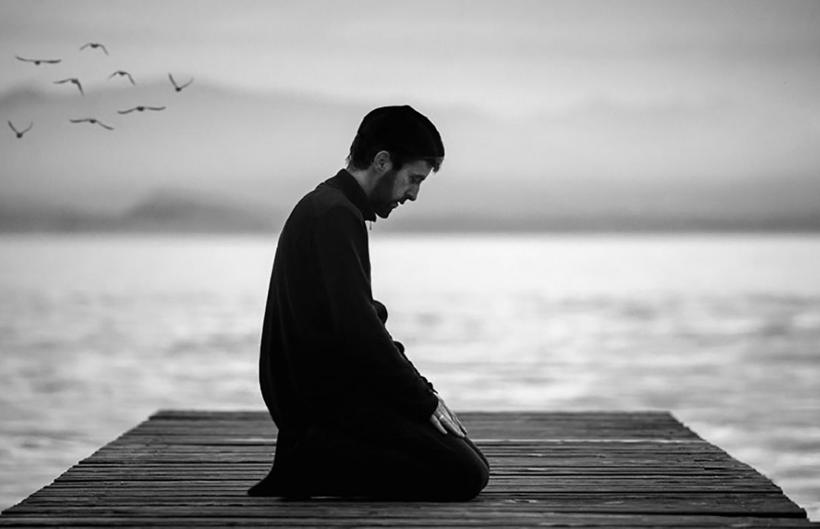
Huşû
Allah’a duyulan saygının gereği olarak namazda huzurlu olmak, namazı mutlulukla kılmak ve gönülden kılmak
“Onlar namazda huşû içindedirler.” Mü’minûn, suresi, 2. ayet.

Slide 19
Namazda huşuyu bozan davranışlar
Sofra hazırken aç karnına namaza durmak
Namazda etrafla ilgilenmek
Namazda başka şeylerle uğraşmak
Tuvalet ihtiyacı varken kılmak

Slide 20
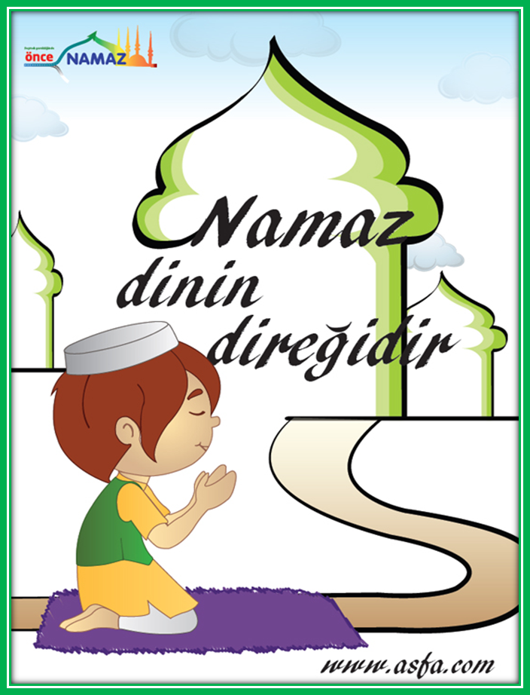
Namaz bizlere hangi alışkanlıkları kazandırır?
Namaz insana ______________ alışkanlığını kazandırır.
Boşluğu nasıl doldurabilirsiniz?

Slide 21
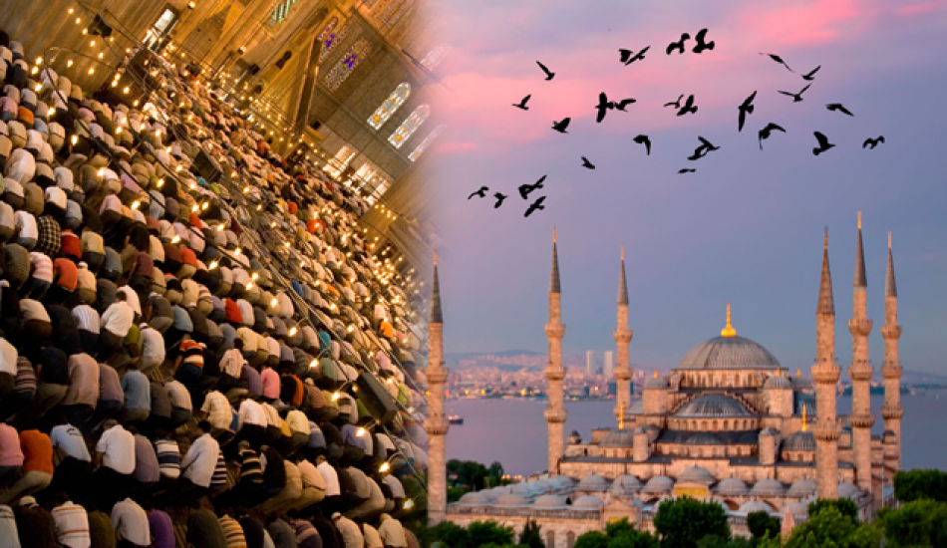
Namaz
İnsanı
İnsanı
Yandaki boşlukları uygun bir şekilde dolduralım
Yaklaştırır
Uzaklaştırır

Slide 22
Sevgiye
Namaz
Yalandan
Kir
İnsanı
İnsanı
Temizlik
Sevgiye
Yalandan
Temizliğe
Merhamete
Kirden
Merhamete
Gıybetten
Gıybetten
Mutluluğa
Mutluluğa
Düzene
Kibirden
Düzen
Kibir
kelimeleri yerleştirelim
Yaklaştırır
Uzaklaştırır

Slide 23
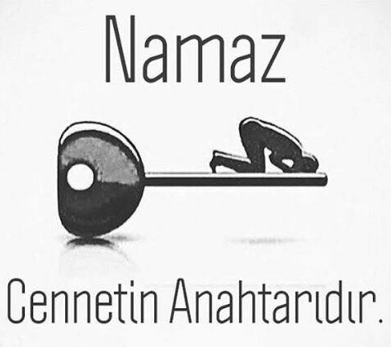
Aşağıda namazla ilgili bazı cümleler karışık olarak verilmiştir. Cümleleri uygun bir şekilde düzeltin
1. dinin/direğidir/Namaz
«Namaz dinin direğidir.»
2. İmanın/namaz,/göstergesidir/bir
Namaz, imanın bir göstergesidir.
3. Rabb’ine/andır/kulun/secde;/en/olduğu/yakın
“Secde; kulun Rabb’ine en yakın olduğu andır.”
4.insanı/namaz/tutar/uzak/kötülüklerden/
Namaz, insanı kötülerden uzak tutar.

Slide 24
Doğru Yanlış Soruları
1
Bazı durumlarda namazı kılmayabiliriz.
D
Y
2
Huşû; Allah’a (c.c.) duyulan saygının bir gereği olarak namazda
daha dikkatli olmak demektir.
D
Y
3
Tuvalet ihtiyacı varken namaz kılmak uygun değildir.
D
Y
4
Namaz müminler için günahtan arınma vesilesidir.
D
Y
5
Peygamberimizden (sav) önce namaz ibadeti yoktu.
D
Y
6
Allah’a (c.c.) kulluğun en önemli göstergelerinden biri namazdır.
D
Y

Slide 25
Etkinlik için tıklayınız
Etkinlik yapıyoruz

Slide 26
Namaz akıllı ve ergenlik çağına girmiş bütün Müslümanlara farzdır.
Namaz, Allah’ın verdiği nimetlere bir şükürdür.
Kulun ahirette ilk olarak hesaba çekileceği ibadet namazdır.
Yukarıda verilenlerden hangileri doğrudur?
X
Yalnız II
A
X
I ve III
B
X
II ve III
C
✔
I, II ve III
D

Slide 27
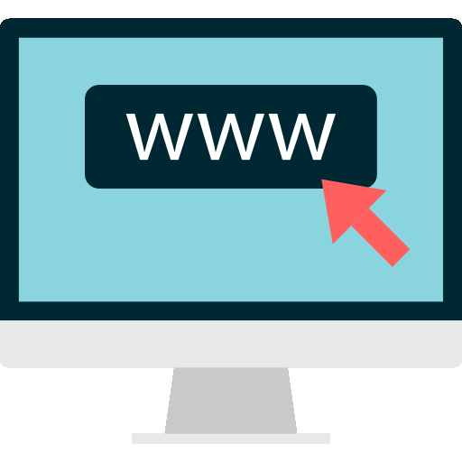
Hazırlayan
Mustafa YILDIRIM
DKAB Öğretmeni
Materyal Sitesi
Din dersi Materyal
ddm@dindersimateryal.com
www.dindersimateryal.com
Derslerinizde kullanmak için sunular üzerinde değişiklik yapabilirsiniz
Sunuları, kişisel web siteleri dışında diğer sosyal medya sitelerinde kaynak göstererek paylaşabilirsiniz.
Eba, zoom, whatsapp vb. uygulamalar ile sunuları öğrencilerinize gönderebilirsiniz.
Bitir
Görüş ve önerileriniz için tıklayınız

